Slide 1
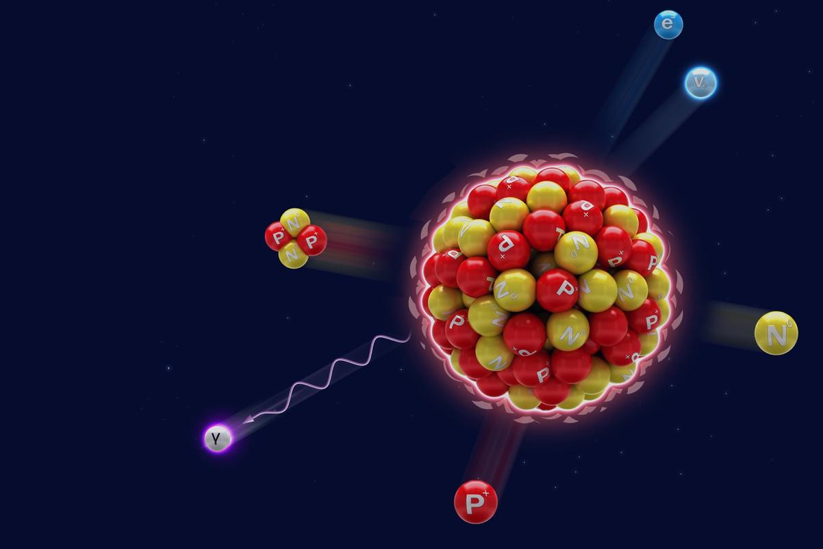



APRENDIENDO ACERCA DE LA RADIACIÓN
Copyright 2020 Discovery Education, Inc. All rights Reserved.
‹#›
Notes:
0

Slide 2


Desmintiendo Mitos:
Comprendiendo la Radiación
PARTICIPA
Mito #1:
Tú eres naturalmente radiactivo.
¿MITO O REALIDAD?
¡Tú decides!
Copyright 2020 Discovery Education, Inc. Todos los derechos reservados.
1
Notes:
Instructor Notes:
Open by asking students to pair up for an activity that will test their knowledge of the realities of radiation. Give each pair a copy of the “Myth-Bustin’: Realities of Radiation” CER Capture Sheet.
Introduce the three statements about radiation to which students must apply critical thinking and problem-solving skills in order to “Confirm” or “Bust.” Ask students to write the statement in the first column.
Have students make predictions about which statements they believe they will “Confirm” or “Bust.” Play the selected video clip for each statement:
"You are naturally radioactive."
https://www.epa.ie/radiation/radexp/exposure/
"Radiation is used to control mosquito populations and hinder disease.”
https://www.youtube.com/watch?v=RVMAasW5dHc&t=75s
“You are exposed to low levels of radiation when you fly.”
https://www.cdc.gov/nceh/radiation/air_travel.html
1

Slide 3
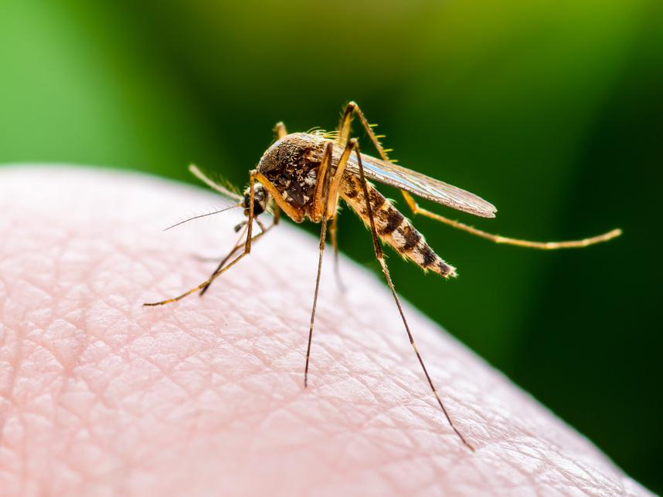
Desmintiendo Mitos:
Comprendiendo la Radiación
PARTICIPA
Mito #2:
La radiación se utiliza para controlar las poblaciones de mosquitos e impedir la propagación de enfermedades.
¿MITO O REALIDAD?
¡Tú decides!
Copyright 2020 Discovery Education, Inc. Todos los derechos reservados.
2
Notes:
2

Slide 4

Desmintiendo Mitos:
Comprendiendo la Radiación
PARTICIPA
MITO #3:
Cuando viajas en avión, estás expuesto a niveles bajos de radiación.
¿MITO O REALIDAD?
¡Tú decides!
Copyright 2020 Discovery Education, Inc. Todos los derechos reservados.
3
Notes:
3

Slide 5


Realidad? O Mito?
¿Qué evidencia utilizaste para determinar si cada afirmación era un mito o una realidad?
Vota MITO o REALIDAD para cada afirmación. ¡Asegúrate de respaldar tu respuesta con evidencia!
Realidad
Mito
  ¿Qué aprendiste sobre la radiación que no sabías antes?
  ¿Crees que la radiación es algo que las personas deberían temer?
Copyright 2020 Discovery Education, Inc. Todos los derechos reservados.
4
Notes:
Instructor Notes:
As the students watch each clip, ask them to record and discuss evidence that would support their choice to “Confirm” or “Bust” each statement in the last column of their capture sheet.
To conclude, review the statements as a class and allow students to vote with “Confirmed” or “Busted.” Ask students to share the evidence they found to support their stance.
Key Talking Points:
What did you learn about radiation that you didn’t know before?
Do you think that radiation is something that people should fear?
4

Slide 6
¿Cómo se relacionan estos
términos?
APRENDE
En la próxima actividad, estudiaremos los diversos tipos de radiación mediante la realización de una investigación.
  ¿Cuáles de los términos en la imagen has escuchado antes?
  ¿Cómo crees que estos términos se relacionan entre sí?
radio
beta
partícula
Visible
radiación
luz
energía
Electromagnética
infrared
baja
alfa
gamma
ondas
microondas
high
ionizante
rayos-X
rayos
neutrones
Copyright 2020 Discovery Education, Inc. Todos los derechos reservados.
5
Notes:
Instructor Notes:
Direct students’ attention to the word cloud of terms on the screen. Explain to students that before they can further study radiation and how it relates to their lives, they need to have an understanding of how all of these terms relate to one another.
As they have already learned, some types of radiation are harmless to us and some types can be very dangerous.
Key Talking Points:
Radiation is a broad term that includes many different types
Radiation can be divided into categories according to form and energy level
5

Slide 7



Mapa Conceptual de la Radiación
Cada grupo debe recibir una copia de la hoja de notas del mapa conceptual de la radiación, un conjunto de tarjetas, hilo y tijeras.
Su tarea es organizar y conectar los términos (usando hilo) para crear un mapa conceptual que muestre cómo se relacionan los diferentes tipos de radiación entre sí.
Deben comenzar investigando y completando la hoja de notas.
Radiación
Radiación electromagnética
Radiación de partículas
Energía pura que abarca desde la radiación de baja energía hasta la radiación de energías más elevadas.
Consisten en partículas de gran energía.
Ondas de baja frecuencia
Ondas de alta frecuencia
Ondas de radio
Ondas infrarrojas
Radiación Alfa
Microondas
Luz Visible
Radiación Beta
Rayos Gamma
Rayos X
Ultravioleta (UV)
Recursos que te ayudarán a comenzar:
Conceptos básicos sobre la radiación(en inglés)
https://www.nrc.gov/about-nrc/radiation/health-effects/radiation-basics.html
Introducción al espectro electromagnético(en inglés)
https://science.nasa.gov/ems/01_intro
Radiación de neutrones
No se altera la estructura atómica.
Radiación
Ionizante
Puede emplearse para beneficiar a los seres humanos.
Modificaciones en la estructura atómica
Copyright 2020 Discovery Education, Inc. Todos los derechos reservados.
6
Notes:
Instructor Notes:
Ask students to get into pairs or small groups.
Explain to students that they will be given string, scissors, and set of cards that contain terms relating to radiation.
They should use their student devices and the internet websites provided in the powerpoint to research how these terms relate to each other and create a concept map.
To help them get started, point out that the red card with the term RADIATION should be the heading. Then, the two blue cards with the terms ELECTROMAGNETIC RADIATION and PARTICLE RADIATION should divide the rest of the cards into two major groups and connect the cards using the string.
Give each student group a copy of the RADIATION CONCEPT MAP NOTES SHEET. Explain that they can use this to take brief notes as they research how the cards relate to one another.
Once groups have finished their own sort, ask student groups to compare their card sort with another group and discuss how and why they sorted them in the way they did.
*TEACHER NOTE—Students may use free online concept mapping tools, such as www.creately.com to create a digital concept map in place of using cards. A tutorial to help students learn how to use Creately can be found here: https://www.youtube.com/watch?v=EfUhwl3Q91s and should be shown before students begin to create the concept map.
Key Talking Points:
Radiation can be determined by wavelength or particles emitted
Higher energy radiation removes electrons from atoms
6

Slide 8
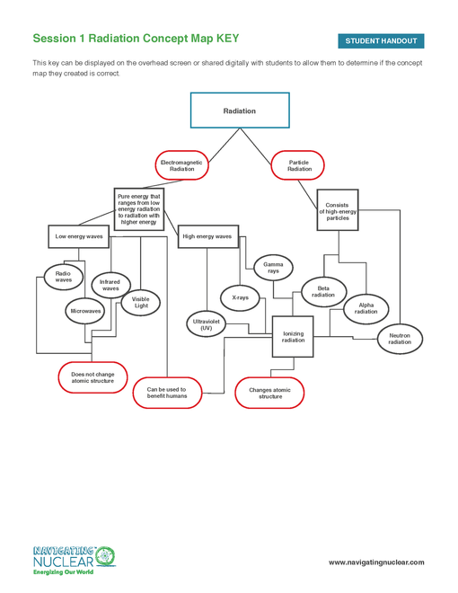

Mapa Conceptual sobre la Radiación:
Aspectos Clave
¿Cómo te resultó el mapa conceptual?
  ¿Qué diferencia existe entre los distintos tipos de radiación?
  ¿Incluirías mas información en este mapa conceptual para clasificar los tipos de radiación?
Radiación
Radiación electromagnética
Radiación de partículas
Energía pura que abarca desde la radiación de baja energía hasta la radiación de energías más elevadas.
Consisten en partículas de gran energía.
Ondas de baja frecuencia
Ondas de alta frecuencia
Ondas de radio
Ondas infrarrojas
Radiación Alfa
Microondas
Luz Visible
Radiación Beta
Rayos X
Ultravioleta (UV)
Rayos Gamma
Radiación de neutrones
No se altera la estructura atómica.
Radiación
Ionizante
Puede emplearse para beneficiar a los seres humanos.
Modificaciones en la estructura atómica
Copyright 2020 Discovery Education, Inc. Todos los derechos reservados.
7
Notes:
Instructor Notes:
Reveal the answers to the Radiation Concept Map on the overhead screen. Ask students to discuss any errors they had as they were sorting the cards to identify misconceptions or questions about radiation.
Ask students to copy down the concept map correctly on the back of their notes sheet.
Engage in a class discussion to end the lesson and activate brainstorming for session 2 of this lesson: What are the types of radiation that are potentially dangerous to living things? Why is this? What is different about these types of radiation (ionizing) that allows them to impact our health?
Key Talking Points:
How can creating a concept map help us connect terms?
What do the various types of radiation have in common? How are they different?
7

Slide 9
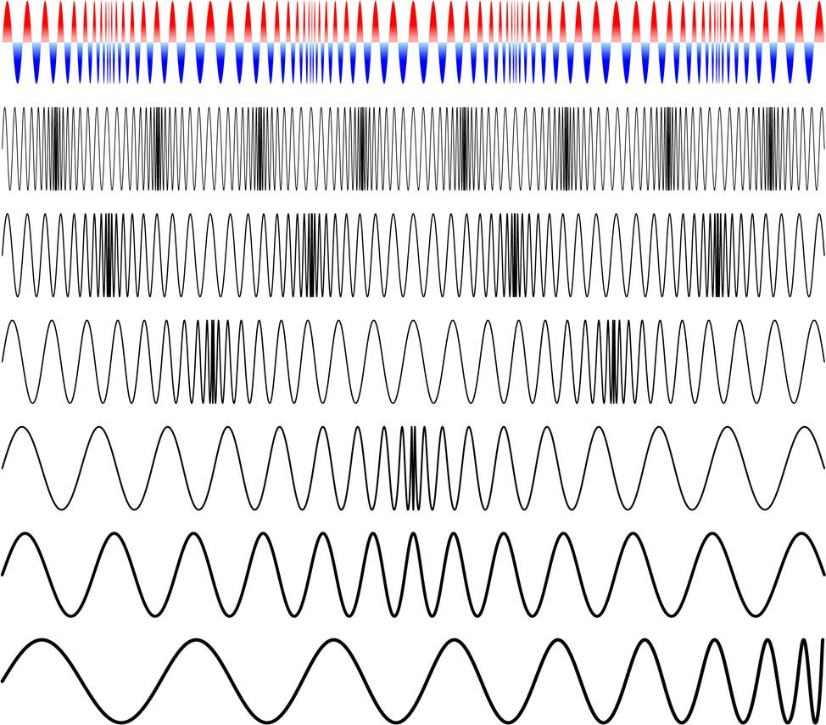
Resumen de la primera sesión
Ahora que has adquirido los conceptos fundamentales sobre la radiación, puedes...
  Definir radiación.
  Compara y contrasta dos tipos principales de radiación: ionizante y no ionizante.
  Analiza de qué manera los diferentes tipos de radiación pueden influir en la salud humana.
Copyright 2020 Discovery Education, Inc. Todos los derechos reservados.
8
Notes:
Instructor Notes:
Summary/Wrap of Session:
Determine if students can
-Define what “radiation” is
-Identify the two major types of radiation - wave and particle radiation.
-Determine how radiation may be harmful and how it can be beneficial
8

Slide 10
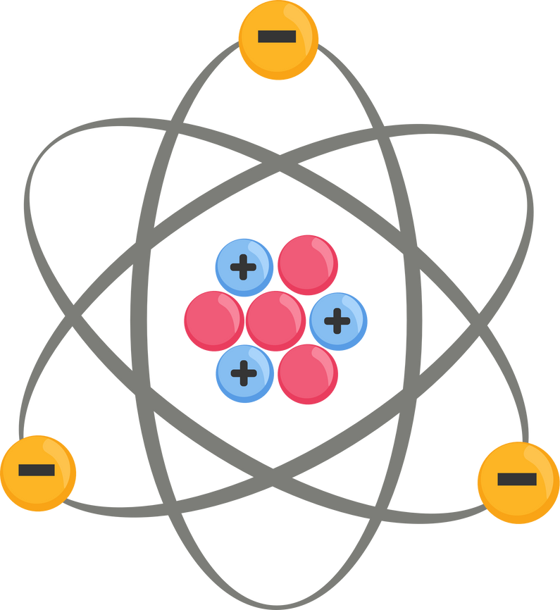
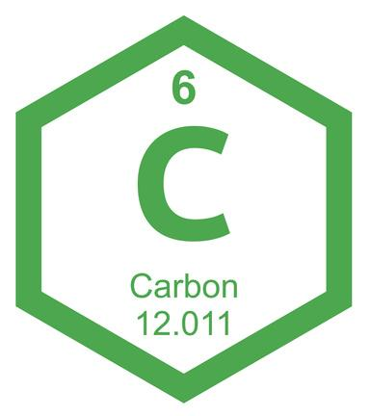
¿Qué es un átomo y por qué emite radiación?
EXPLICA
Ahora que comprendes los conceptos fundamentales sobre la radiación, ¡examinemos más detenidamente la RADIACIÓN IONIZANTE!
Pero comencemos con un breve repaso sobre los átomos y la tabla periódica…
  ¿Puedes reconocer las partes de un átomo?
  ¿Qué información proporciona la tabla periódica acerca del carbono?
b
a
c
Copyright 2020 Discovery Education, Inc. Todos los derechos reservados.
9
Notes:
Instructor Notes:
Explain to students that in order to understand where ionizing radiation comes from, they first need to review the basic structure of an atom and learn what causes a nucleus to become unstable.
Ask a student to volunteer to come up to the front and identify the parts of the model atom seen on Slide 9. Ask for feedback from the whole group to ensure that the student has correctly identified the parts of the atom, including the protons (A), neutrons (B), nucleus (A and B together), and electrons (C).
Next, ask for a second volunteer to explain the parts of the periodic table as seen in the image on Slide 9. They should be able to correctly identify the element name (carbon), atomic number (6), atomic symbol (C), and atomic weight (12.011). They should also understand that the atomic number is determined by the number of protons in the nucleus and that the atomic mass is the approximate number of protons and neutrons found in the atom (as electrons have nearly no mass). Students can also calculate the number of neutrons in an isotope by subtracting the atomic number from the mass number.
Key Talking Points:
Atoms are composed of protons, neutrons, and electrons
The number of protons defines the element
The nucleus is composed of protons and neutrons.
The mass of the atom is determined by the mass of the nucleus—the combined mass of the protons and neutrons.
9

Slide 11
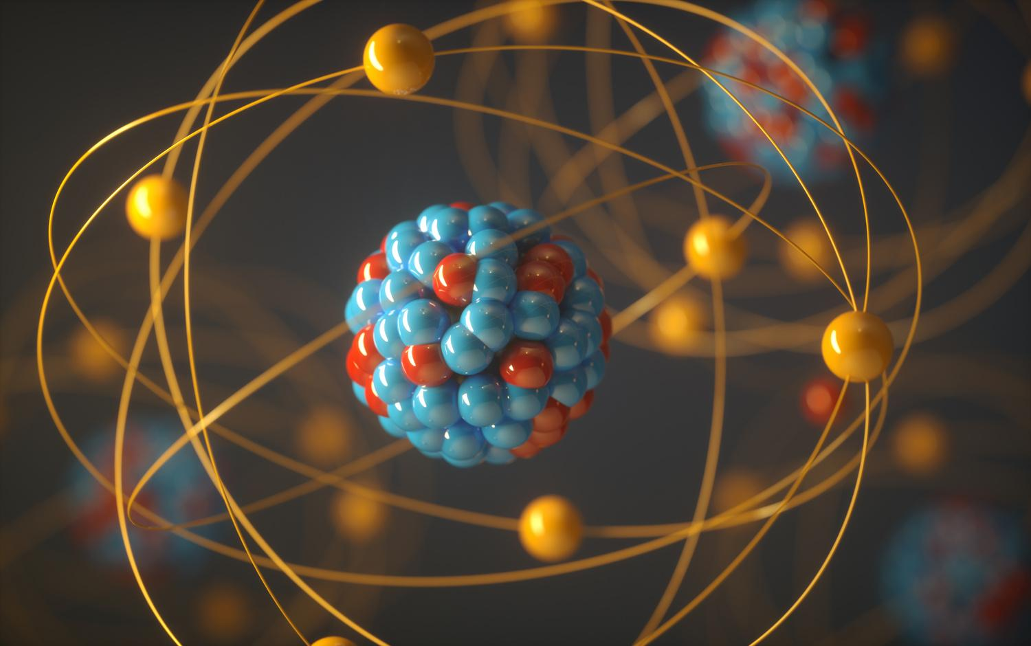
Átomos... ¿Se sienten un poco inestables?
Cada alumno debe recibir una copia de la hoja de registro de notas sobre desintegración radiactiva.
Mientras observas el vídeo, completa la hoja de apuntes.
PIENSA EN:
¿Qué ocurre cuando el núcleo de un átomo se torna inestable?
¿Por qué los átomos presentan reacciones diferentes?
¿Requieres más práctica con los átomos?
Construya átomos de forma virtual en:
https://phet.colorado.edu/sims/html/build-an-atom/latest/build-an-atom_en.html
Copyright 2020 Discovery Education, Inc. Todos los derechos reservados.
10
Notes:
Instructor Notes:
Hand out a copy of the Session 2 Radioactive Decay Notes Capture Sheet to each student.
Next, play the video. Ask students to answer the questions and complete the chart as they watch the video.
Key Talking Points:
There is a strong nuclear force holds the protons and neutrons of the nucleus of an atom together.
An unstable (radioactive) atom gives off excess protons or neutrons until it transforms into a stable atom.
The type of decay (alpha or beta) that occurs can change the atom into a different element and give off high energy radiation.
*If students need more practice with atoms, they can virtually build them by going to the following website on their devices: https://phet.colorado.edu/sims/html/build-an-atom/latest/build-an-atom_en.html
10

Slide 12
Ecuaciones Nucleares en Equilibrio
Ahora es momento de completar la PARTE 2 de tu hoja de notas.
La imagen muestra la desintegración alfa del núcleo, que da como resultado la liberación de un núcleo de helio.
El número en la parte superior representa la masa atómica de la partícula alfa, y el número en la parte inferior representa el número atómico.
Abre la tabla periódica virtual en tu computadora portátil o iPad y accede a https://ptable.com para una tabla periódica virtual.
¡Usa esto y tus notas para ayudarte a balancear las seis ecuaciones nucleares!
He
+
4
2
Copyright 2020 Discovery Education, Inc. Todos los derechos reservados.
11
Notes:
Instructor Notes:
Instruct students to take a look at the second part of their notes sheet where they will practice balancing nuclear equations.
Explain the diagram on the slide that shows that the top number in the equation represents the atomic mass and the bottom number represents the atomic number. Next, ask students to open the virtual periodic table on their devices (laptop or iPad) at https://ptable.com/ or give each student a paper copy of the periodic table.
You may want to complete the first problem as a class, giving students the correct answer after they have had a few minutes to complete it. (See solutions on the next slide) Then allow students time to balance the rest of the equations.
Allow students to compare their answers with the person(s) sitting next to them and discuss any differences between their answers.
Key Talking Points:
After decay, the type of atom may change according to the number of protons or neutrons in the nucleus.
Atoms that change the number of protons they have, will become a different element
Atoms that undergo alpha decay will change in their atomic mass, while atoms that undergo beta decay do not.
11

Slide 13
Ecuaciones Nucleares en Equilibrio
¿Cuántas respuestas acertaste?
²²⁴₈₈Ra → ²²⁰₈₆Rn + ⁴₂He
²³⁸₉₂U → ²³⁴₉₀Th + ⁴₂He
²¹⁰₈₄Po → ²⁰⁶₈₂Pb + ⁴₂He
Desintegración Alfa
¹⁴₆C → ¹⁴₇N + ⁰-1e
²³⁴₉₀Th → ²³⁴₉₁Pa + ⁰-1e
²¹⁰₈₂Pb → ²¹⁰₈₃Bi + ⁰-1e
Desintegración Beta
Copyright 2020 Discovery Education, Inc. Todos los derechos reservados.
12
Notes:
Instructor Notes:
Once students have completed balancing the nuclear equations, reveal the answers to each problem on Slide 12. Ask for feedback from the whole group—how did they do?
Explain to students that to conclude this lesson, they will participate in a small group activity where they will calculate the half-life of a fictional isotope, which is the time it takes for half of the radioactive nuclei to decay and emit alpha, beta, or gamma radiation.
Key Talking Points:
Balancing nuclear equations can show us how atoms will change and what type of radiation will be emitted if they become unstable.
12

Slide 14
Determinar la vida media de
un isótopo radiactivo ficticio
ACTIVIDAD
Para esta actividad, necesitarás formar grupos de 3 personas.
Cada grupo necesita los siguientes materiales:
  1 taza
  50 monedas de un centavo (pennies)
  50 monedas de diez centavos (dimes)
  Una copia de la hoja "Determinando la vida media de un isótopo radiactivo: Datos"
Lee las instrucciones en la hoja y registra tus datos en la tabla de datos.
Cuando termines, debes construir un gráfico y seguir las instrucciones para determinar e indicar la vida media de tus átomos de monedas de un centavo (pennies) en el gráfico.
Copyright 2020 Discovery Education, Inc. Todos los derechos reservados.
13
Notes:
Instructor Notes:
Instruct students to form small groups of 3. Ask each group to get the following materials: 1 cup, 50 pennies, 50 dimes, and a copy of the “Determining the Half-Life of a Radioactive Isotope Data” capture sheet.
Ask students to read through the instructions on the sheet and record their data in the data table. They should construct the graph when they are finished and follow the instructions to determine and indicate the half-life of their penny atoms on the graph.
Ask each group to share what they determined the half-life of their penny atom is. How do the groups compare?
13

Slide 15
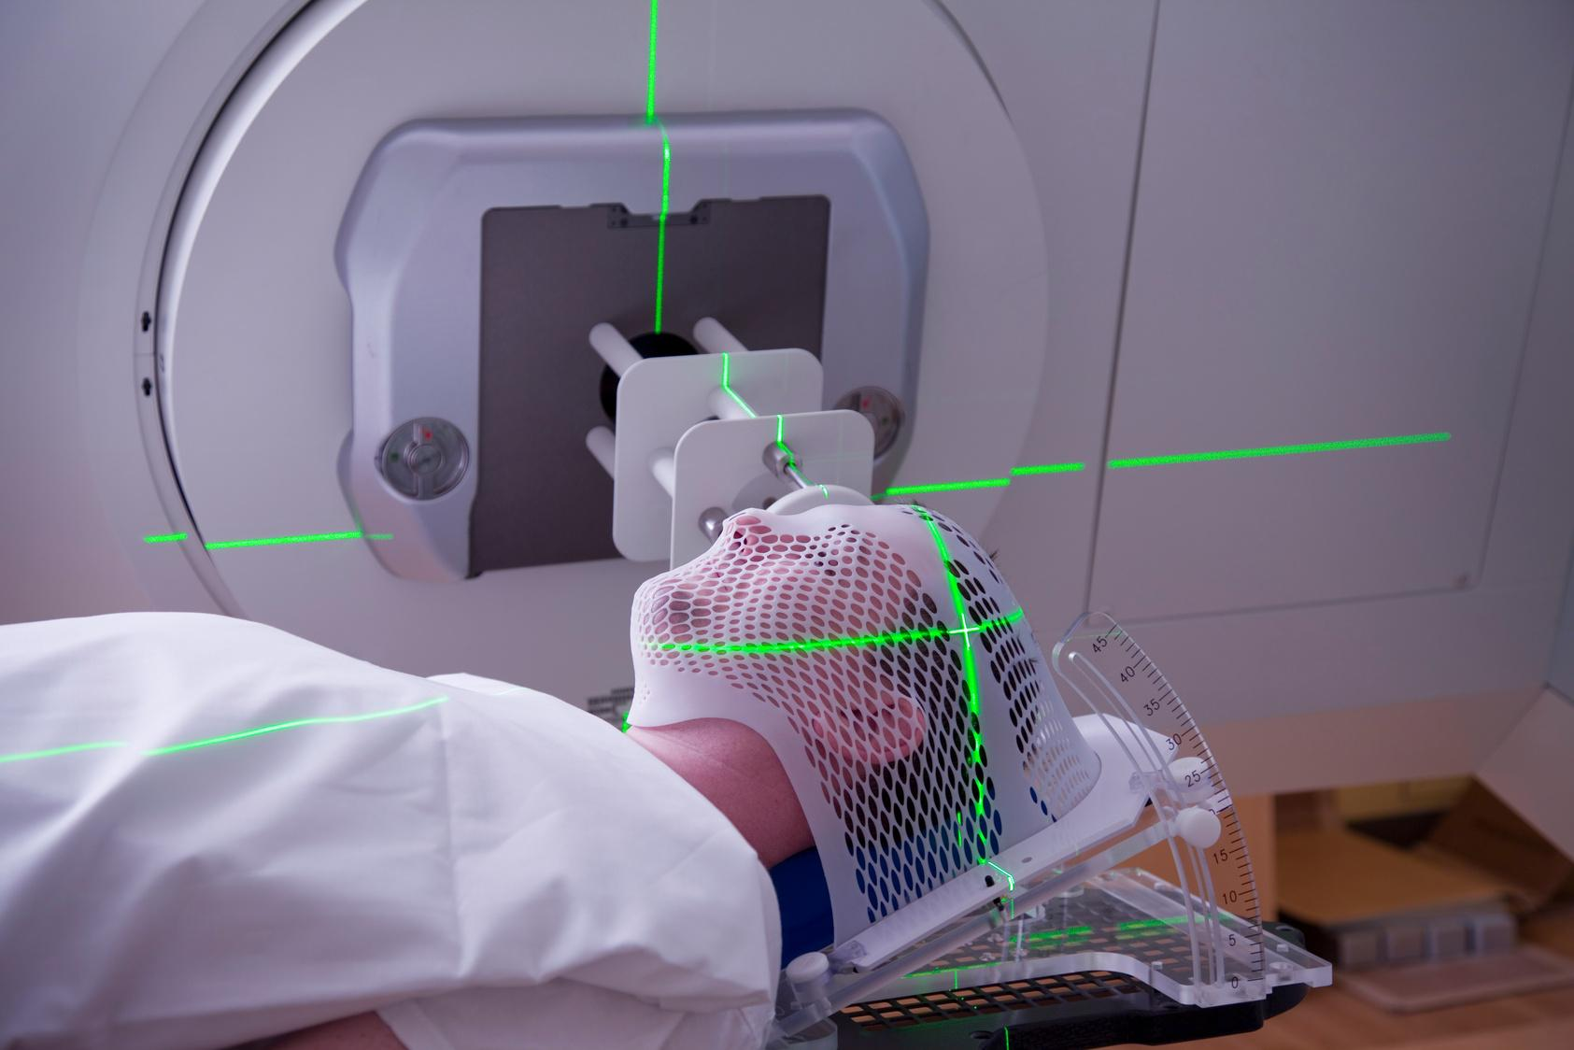
Entonces, ¿cómo podemos usar las vidas medias de los elementos?
En la próxima sesión, explorarán otras formas en las que la radiación puede utilizarse para mejorar la vida de las personas o resolver problemas globales.
Copyright 2020 Discovery Education, Inc. Todos los derechos reservados.
14
Notes:
Instructor Notes:
So how can we use the half-lives of elements? Show students the following video clips on Slide 14.
How Does Radiocarbon Dating Work? https://youtu.be/phZeE7Att_s
How Does A Pet Scan Work? https://www.youtube.com/watch?v=GHLBcCv4rqk
Tell students that in the next session, they will be looking at other ways that radiation can be used to help improve the lives of people or solve global problems.
Key Talking Points:
We can help determine the relative age of fossils and geological formations by looking at the half-lives of substances like Carbon 14.
Radioactive tracers can be used in the medical field to help indicate harmful conditions such as tumors by giving off radiation as they decay.
14

Slide 16
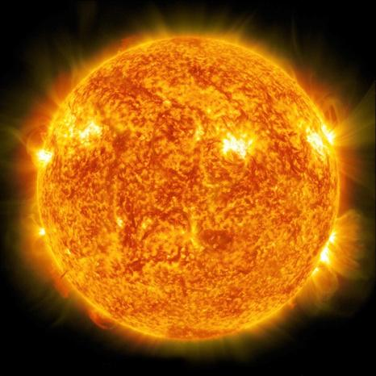
Resumen de la Sesión 2
Reflexiona acerca de por qué es importante comprender la radiación ionizante:
Recuerda:
  ¿Qué hemos aprendido al calcular las vidas medias de los isótopos radiactivos
  ¿De qué manera este conocimiento puede orientarnos en el uso de la radiación?
Aunque la radiación ionizante pueda parecer alarmante al principio, entender esta radiación de alta energía ha permitido descubrir y desarrollar muchas técnicas y herramientas esenciales para nuestra vida diaria.
Copyright 2020 Discovery Education, Inc. Todos los derechos reservados.
15
Notes:
Instructor Notes:
Ask students to reflect on the importance of understanding ionizing radiation. What information have we gained from determining the half-lives of radioactive isotopes? How can this knowledge guide us in using radiation?
Key Talking Points:
Ionizing radiation may seem dangerous at first glance, but understanding this high-energy radiation has led to the discovery and creation of many techniques and tools that we use and depend on.
15

Slide 17

Radiación para el bien
común: Innovaciones en Radiación
RETO
OBJETIVO: Investigar y reflexionar sobre formas de mejorar el uso de la radiación ionizante y las técnicas nucleares para ayudar a resolver problemas globales.
  Reúnete con un compañero o en un grupo pequeño.
  Investiga un área en la que se utilice la radiación ionizante.
  Crea un producto innovador y único (o mejora uno que ya exista) que utilice radiación para ayudar a resolver un problema.
  Presenta un modelo de prototipo y explica cómo funcionaría teóricamente este producto o cómo mejoraría uno existente.
Copyright 2020 Discovery Education, Inc. Todos los derechos reservados.
16
Notes:
Instructor Notes:
Instruct students to form small groups of 3. Ask each group to get the following materials: 1 cup, 50 pennies, 50 dimes, and a copy of the “Determining the Half-Life of a Radioactive Isotope Data” capture sheet.
Ask students to read through the instructions on the sheet and record their data in the data table. They should construct the graph when they are finished and follow the instructions to determine and indicate the half-life of their penny atoms on the graph.
Ask each group to share what they determined the half-life of their penny atom is. How do the groups compare?
16

Slide 18
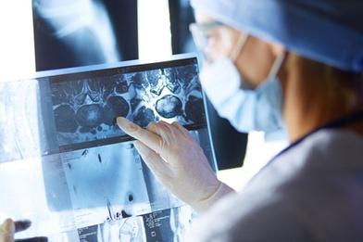
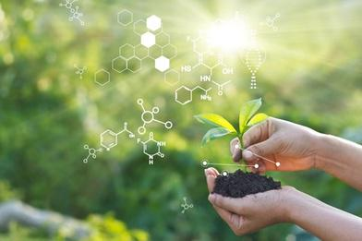
Ejemplos de disciplinas que emplean el poder de la radiación
  Agricultura—Irradiación de alimentos
  Agricultura—Esterilización de plagas en cultivos (SIT—Técnica de esterilización de insectos)
  Agricultura—Uso de la ciencia nuclear para rastrear nitrógeno en el suelo y los cultivos.
  Medicina—Radioterapia para el cáncer
  Medicina—Radiación en rayos X y tomografías
  Medicina—Radiofármacos
  Salud Global—Esterilización de mosquitos (SIT—Técnica de esterilización de insectos)
  Genética—Uso de radiación gamma para el desarrollo de nuevas variedades de plantas
  Ciencias Ambientales—Uso de la ciencia nuclear para rastrear microplásticos en la vida marina
  Ciencias Ambientales—Uso de la ciencia nuclear para comprender las sequías
Copyright 2020 Discovery Education, Inc. Todos los derechos reservados.
17
Notes:
Instructor Notes:
Display the following areas in which radiation is used and examples of how it is used:
Agriculture—Food irradiation
Agriculture—Crop pest sterilization (SIT—Sterile Insect Technique)
Agriculture—Using nuclear science to trace nitrogen in soil and crops
Medical—Radiation therapy for cancer
Medical—Radiation in x-rays and scans
Medical—Radiopharmaceuticals
Global Health—Mosquito sterilization (SIT—Sterile Insect Technique)
Genetics—Gamma irradiation to improve and create plant species
Environmental Science—Using nuclear science to trace microplastic in ocean life
Environmental Science—Using nuclear science to understand drought
Ask students to form small groups of 3-4. Allow students to choose an area in which radiation and nuclear techniques are used or assign them to groups.
Explain to students that their job is to research how radiation is used in their field of study.
*TEACHER NOTE—If students are unfamiliar with how to determine if a news source is credible, the following infographic may be displayed on the overhead screen or printed so that each student group has a copy: www.dailyinfographic.com/avoid-fake-news
They should then create an innovative product that will allow people to use the power of radiation more easily or give easier or cheaper access to these techniques.
They will then create a prototype 2-D or 3-D model of their product and a brief google slide or powerpoint presentation that will explain how their product will work.
Give each student group a copy of the “Radiation Innovations Research and Model Sketch” Capture Sheet. Allow students to have time to complete their research using their devices (laptops or ipads) and create their models and presentations. This could take 1–2 additional class periods.
*TEACHER NOTE—Teachers may provide materials for building 3-D prototype models, such as glue, tape, scissors, cardboard tubes, plastic bottles, modeling clay, craft materials, etc. or the teacher may elect to have students bring their own materials.
17

Slide 19

Ahora que has elegido tu tema, es hora de...
  Realiza tu investigación (usa la hoja como referencia!)
  Crea un modelo (¡ya sea en 2D o en 3D!)
  Prepara tu presentación (puedes usar PowerPoint o Google Slides!)
Copyright 2020 Discovery Education, Inc. Todos los derechos reservados.
18
Notes:
Instructor Notes:
Display the following areas in which radiation is used and examples of how it is used:
Agriculture - Food irradiation
Agriculture - Crop pest sterilization (SIT - Sterile Insect Technique)
Agriculture - Using nuclear science to trace nitrogen in soil and crops
Medical - Radiation therapy for cancer
Medical - Radiation in x-rays and scans
Medical - Radiopharmaceuticals
Global Health - Mosquito sterilization (SIT - Sterile Insect Technique)
Genetics - Gamma irradiation to improve and create plant species
Environmental Science - Using nuclear science to trace microplastic in ocean life
Environmental Science - Using nuclear science to understand drought
Ask students to form small groups of 3-4. Allow students to choose an area in which radiation and nuclear techniques are used or assign them to groups.
Explain to students that their job is to research how radiation is used in their field of study.
*TEACHER NOTE - If students are unfamiliar with how to determine if a news source is credible, the following infographic may be displayed on the overhead screen or printed so that each student group has a copy: www.dailyinfographic.com/avoid-fake-news
They should then create an innovative product that will allow people to use the power of radiation more easily or give easier or cheaper access to these techniques.
They will then create a prototype 2-D or 3-D model of their product and a brief google slide or powerpoint presentation that will explain how their product will work.
Give each student group a copy of the “Radiation Innovations Research and Model Sketch” Capture Sheet. Allow students to have time to complete their research using their devices (laptops or ipads) and create their models and presentations. This could take 1-2 additional class periods.
*TEACHER NOTE - Teachers may provide materials for building 3-D prototype models, such as glue, tape, scissors, cardboard tubes, plastic bottles, modeling clay, craft materials, etc. or the teacher may elect to have students bring their own materials.
18

Slide 20
Competencia de Innovaciones en Radiación
¡Es hora de comenzar las presentaciones!
Audiencia: Prepárense para hacer preguntas o dar comentarios después de que cada grupo concluya su presentación.
Copyright 2020 Discovery Education, Inc. Todos los derechos reservados.
19
Notes:
Instructor Notes:
Once students have completed their models and presentations, allow each group 3-5 minutes to present to the whole class. After each presentation, give the whole group a chance to ask questions and give feedback on the presentation and innovative product.
19

Slide 21

REFLEXIONA
¡Es hora de poner a prueba
tus conocimientos sobre radiación!
Formen equipos de 3-4 personas y consigan un pizarrón blanco y un marcador de borrado en seco para su equipo. En las siguientes diapositivas, se les presentará una serie de preguntas, y su tarea será conectar cada pregunta con el tipo particular de radiación.
En el tiempo asignado, su equipo deberá escribir la respuesta en el pizarrón blanco y levantarlo cuando se acabe el tiempo.
¡Cada pregunta respondida correctamente le otorga a su equipo una tarjeta de radiación! El equipo con más tarjetas al final del juego ¡GANA!
Copyright 2020 Discovery Education, Inc. Todos los derechos reservados.
20
Notes:
Instructor Notes:
Students will summarize their learning by participating in a review game that allows them to showcase their knowledge of radiation. Student teams will compete against each other to answer trivia questions about radiation to collect “radiation cards.” These cards will be assembled to create a complete radiation spectrum that showcases the many types of non-ionizing and ionizing radiation.
20

Slide 22

Pregunta 1
Se consideran uno de los descubrimientos más relevantes para la humanidad, porque hacen que la comunicación sea mucho más eficiente.
Respuesta:
ONDAS DE
RADIO!
Copyright 2020 Discovery Education, Inc. Todos los derechos reservados.
21
Notes:
Instructor Notes:
As you display the questions about various types of radiation from slides 20–29 on the overhead screen, give the teams a specific amount of time (15–20 seconds) to write down their answer to the question without using notes or devices such as laptops, iPads, or cell phones. Teams will hold up their answers when time runs out, and each team that answers the question correctly first will get a card that has the name of that type of radiation (See Reflection Capture Sheet: Radiation Trivia Cards).
21

Slide 23
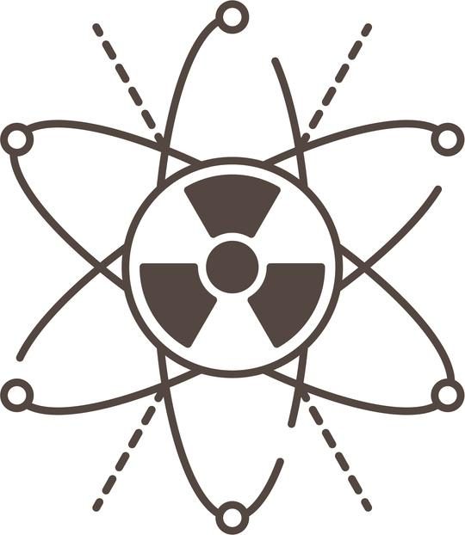
Pregunta 2
Estas ondas cuentan con las longitudes de onda más reducidas y la energía más alta de todo el espectro electromagnético.
Respuesta:
ONDAS
GAMA!
Copyright 2020 Discovery Education, Inc. Todos los derechos reservados.
22
Notes:
Instructor Notes:
As you display the questions about various types of radiation from slides 20-29 on the overhead screen, give the teams a specific amount of time (15-20 seconds) to write down their answer to the question without using notes or devices such as laptops, iPads, or cell phones. Teams will hold up their answers when time runs out, and each team that answers the question correctly first will get a card that has the name of that type of radiation (See Reflection Capture Sheet: Radiation Trivia Cards).
22

Slide 24

Pregunta 3
La NASA y otras agencias espaciales hacen uso de esta tecnología para comunicarse.
Respuesta:
MICROONDAS!
Copyright 2020 Discovery Education, Inc. Todos los derechos reservados.
23
Notes:
Instructor Notes:
As you display the questions about various types of radiation from slides 20–29 on the overhead screen, give the teams a specific amount of time (15–20 seconds) to write down their answer to the question without using notes or devices such as laptops, iPads, or cell phones. Teams will hold up their answers when time runs out, and each team that answers the question correctly first will get a card that has the name of that type of radiation (See Reflection Capture Sheet: Radiation Trivia Cards).
23

Slide 25
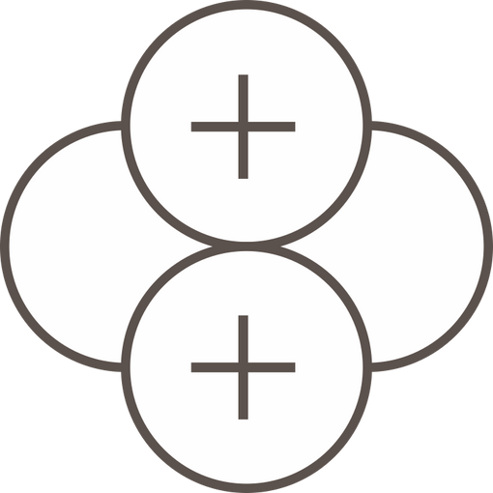
Pregunta 4
Este tipo de radiación resulta ser un núcleo de helio.
Answer:
ALPHA
RADIATION!
Copyright 2020 Discovery Education, Inc. Todos los derechos reservados.
24
Notes:
Instructor Notes:
As you display the questions about various types of radiation from slides 20-29 on the overhead screen, give the teams a specific amount of time (15-20 seconds) to write down their answer to the question without using notes or devices such as laptops, iPads, or cell phones. Teams will hold up their answers when time runs out, and each team that answers the question correctly first will get a card that has the name of that type of radiation (See Reflection Capture Sheet: Radiation Trivia Cards).
24

Slide 26

Pregunta 5
Esta forma de radiación pertenece al espectro invisible, de ahí su nombre ‘luz negra’.
Answer:
RADIACIÓN ULTRAVIOLETA
(UV)!
Copyright 2020 Discovery Education, Inc. Todos los derechos reservados.
25
Notes:
Instructor Notes:
As you display the questions about various types of radiation from slides 20–29 on the overhead screen, give the teams a specific amount of time (15–20 seconds) to write down their answer to the question without using notes or devices such as laptops, iPads, or cell phones. Teams will hold up their answers when time runs out, and each team that answers the question correctly first will get a card that has the name of that type of radiation (See Reflection Capture Sheet: Radiation Trivia Cards).
25

Slide 27
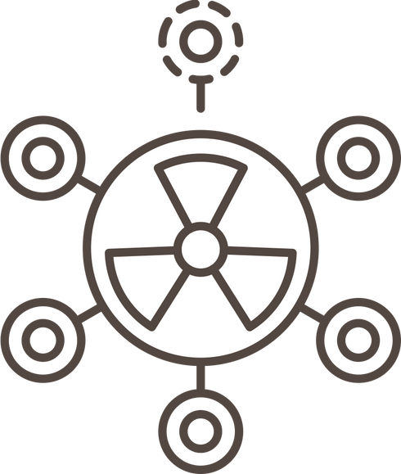
Pregunta 6
Este es el único tipo de radiación que tiene la capacidad de hacer radiactivos a otros objetos.
Respuesta:
¡RADIACIÓN DE NEUTRONES!
Copyright 2020 Discovery Education, Inc. Todos los derechos reservados.
26
Notes:
Instructor Notes:
As you display the questions about various types of radiation from slides 20-29 on the overhead screen, give the teams a specific amount of time (15-20 seconds) to write down their answer to the question without using notes or devices such as laptops, iPads, or cell phones. Teams will hold up their answers when time runs out, and each team that answers the question correctly first will get a card that has the name of that type of radiation (See Reflection Capture Sheet: Radiation Trivia Cards).
26

Slide 28

Pregunta 7
La razón por la que vemos colores es porque nuestros ojos perciben la reflexión de este tipo de radiación en los objetos.
Respuesta:
¡LUZ VISIBLE!
Copyright 2020 Discovery Education, Inc. Todos los derechos reservados.
27
Notes:
Instructor Notes:
As you display the questions about various types of radiation from slides 20–29 on the overhead screen, give the teams a specific amount of time (15–20 seconds) to write down their answer to the question without using notes or devices such as laptops, iPads, or cell phones. Teams will hold up their answers when time runs out, and each team that answers the question correctly first will get a card that has the name of that type of radiation (See Reflection Capture Sheet: Radiation Trivia Cards).
27

Slide 29
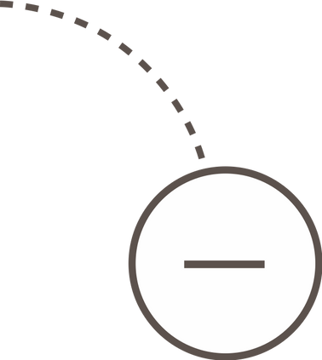
Pregunta 8
Cuando un núcleo emite este tipo de radiación, un neutrón se convierte en un protón.
Respuesta:
¡RADIACIÓN BETA!
Copyright 2020 Discovery Education, Inc. Todos los derechos reservados.
28
Notes:
Instructor Notes:
As you display the questions about various types of radiation from slides 20-29 on the overhead screen, give the teams a specific amount of time (15–20 seconds) to write down their answer to the question without using notes or devices such as laptops, iPads, or cell phones. Teams will hold up their answers when time runs out, and each team that answers the question correctly first will get a card that has the name of that type of radiation (See Reflection Capture Sheet: Radiation Trivia Cards).
28

Slide 30
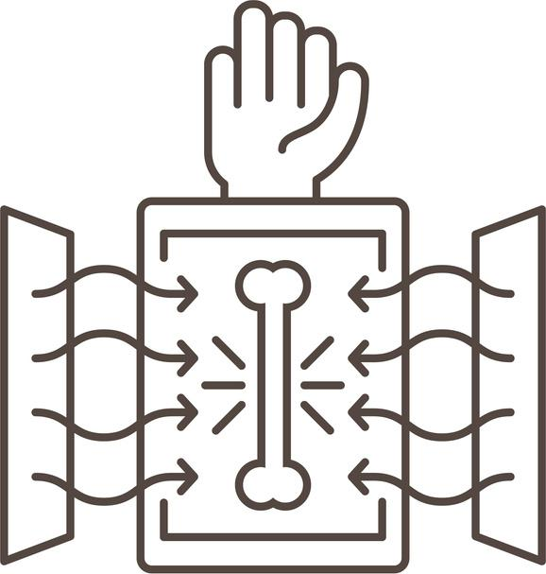
Pregunta 9
La razón detrás del nombre de esta radiación es que su descubridor, en 1895, no tenía idea de lo que era.
Respuesta:
RAYOS X!
Copyright 2020 Discovery Education, Inc. Todos los derechos reservados.
29
Notes:
Instructor Notes:
As you display the questions about various types of radiation from slides 20–29 on the overhead screen, give the teams a specific amount of time (15–20 seconds) to write down their answer to the question without using notes or devices such as laptops, iPads, or cell phones. Teams will hold up their answers when time runs out, and each team that answers the question correctly first will get a card that has the name of that type of radiation (See Reflection Capture Sheet: Radiation Trivia Cards).
29

Slide 31
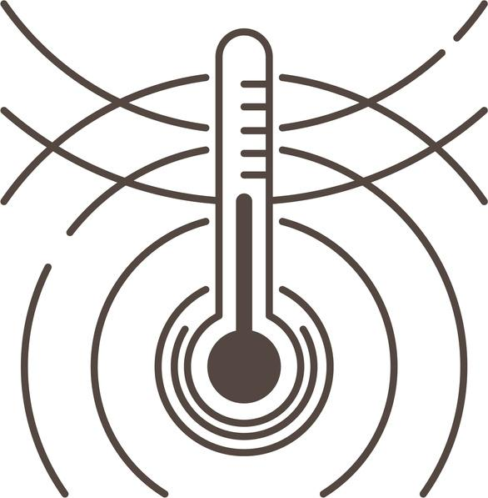
Pregunta 10
Hay serpientes que tienen fosas sensoriales en su cuerpo que emplean para "detectar" este tipo de radiación y localizar presas de sangre caliente.
Respuesta:
¡RADIACIÓN INFRARROJA!
Copyright 2020 Discovery Education, Inc. Todos los derechos reservados.
30
Notes:
Instructor Notes:
As you display the questions about various types of radiation from slides 20–29 on the overhead screen, give the teams a specific amount of time (15–20 seconds) to write down their answer to the question without using notes or devices such as laptops, iPads, or cell phones. Teams will hold up their answers when time runs out, and each team that answers the question correctly first will get a card that has the name of that type of radiation (See Reflection Capture Sheet: Radiation Trivia Cards).
30

Slide 32
¿Alguien ha logrado recopilar el espectro completo de radiación?
¿Quién se ganará este reto de trivia acerca de la radiación?
¡El equipo que reúna más tarjetas será el ganador! ¡Gracias por participar!
Copyright 2020 Discovery Education, Inc. Todos los derechos reservados.
31
Notes:
Instructor Notes: ​
The team that collects the most radiation cards will be declared the winner. If there is a tie, the teams will go head-to-head, and the first team to assemble their cards in order of energy level (from least harmful to most harmful) will be the tie-breaker and will win!
31

